Slide 1

Академик Ж.С. Ақылбаевтың
Балхашский колледж
Балқаш маңызды білім беру
актуального образования
колледжі
академика Акылбаева Ж.С.
Пәннің атауы: «Туристік қызметі ұйымдастру»
Арнайы пәндер оқытушысы: Ержанова Д.

Slide 2
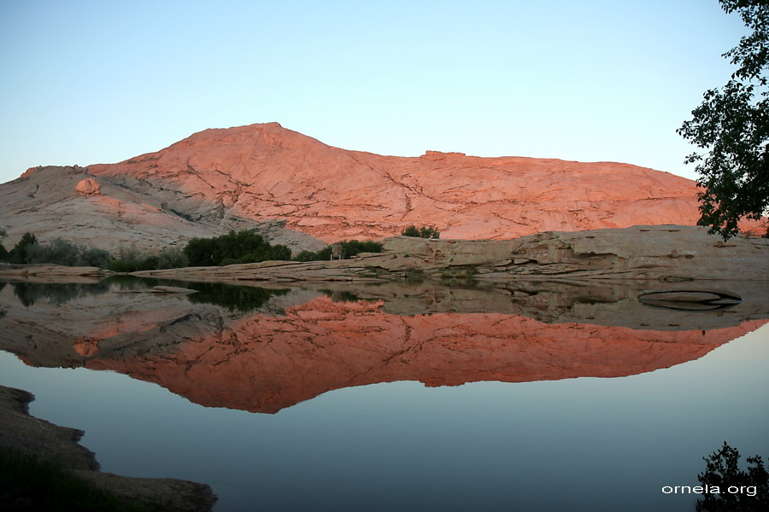
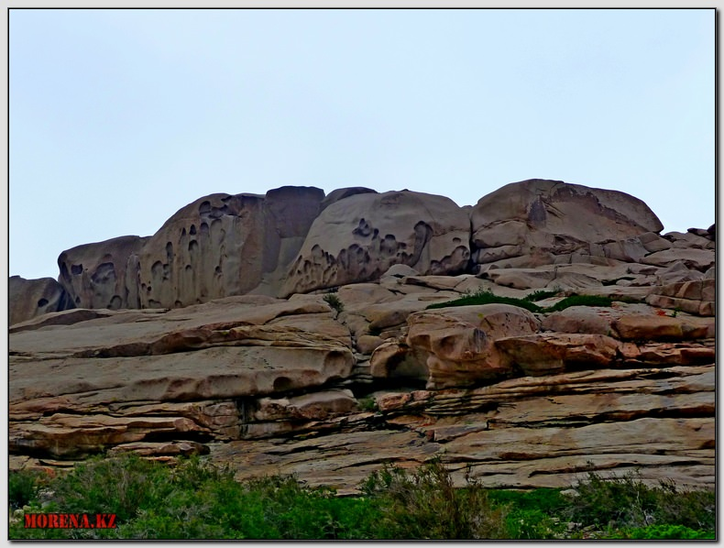
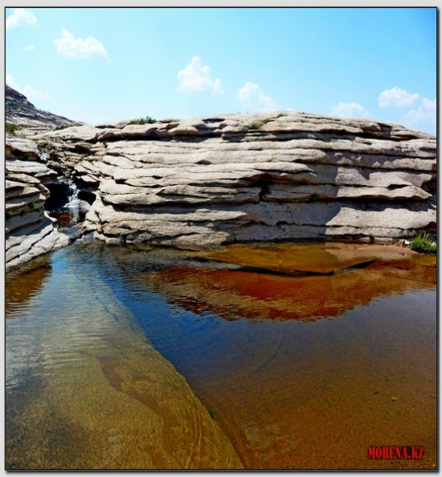
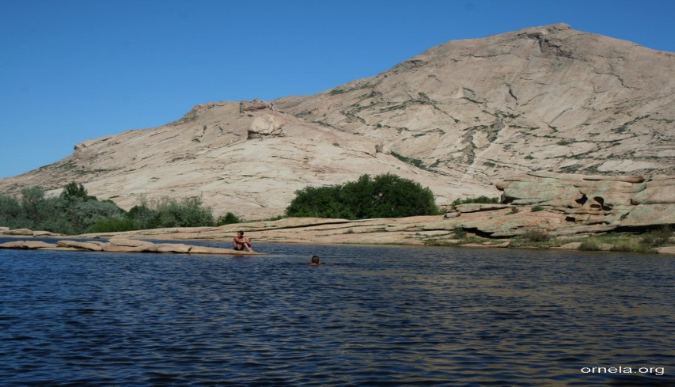
Солтүстік Балқаш өңірінің туристік ресурсы.

Slide 3
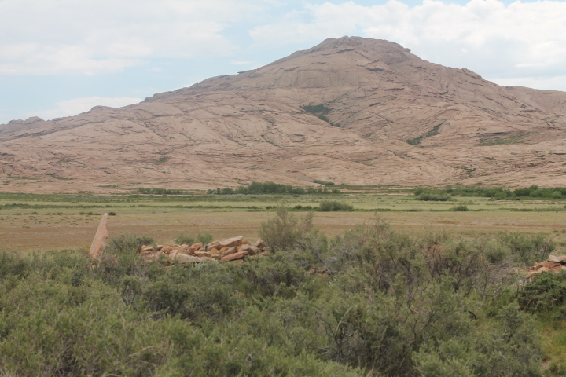
Қоңырқұлжа
Сарықұлжа

Slide 4
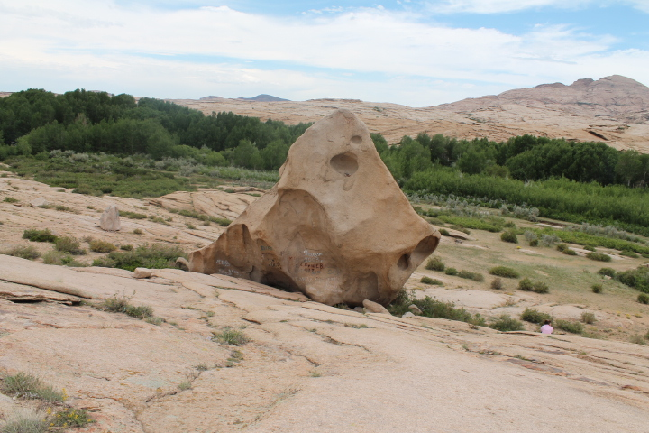
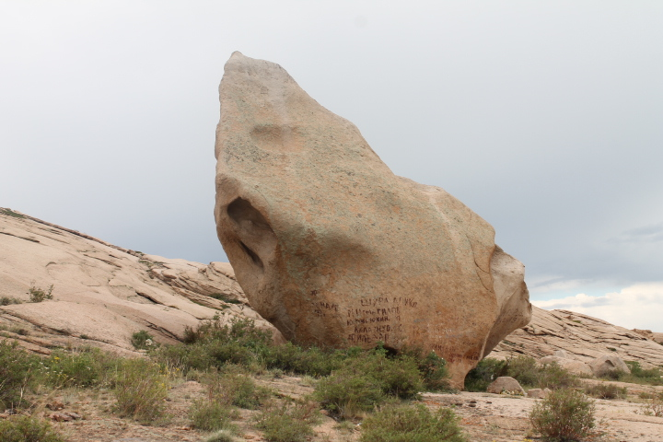
Бектауата - Әулиеқыз тасы.

Slide 5
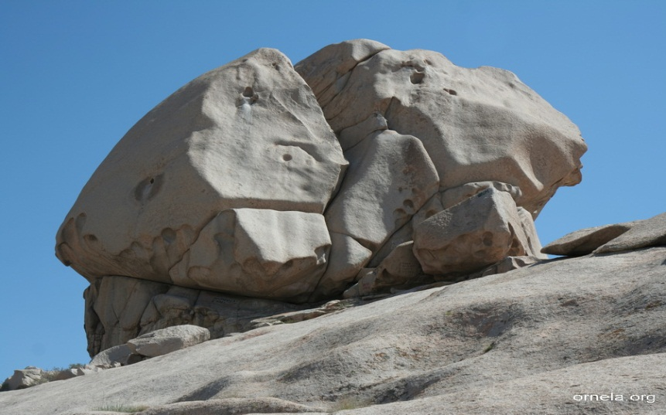
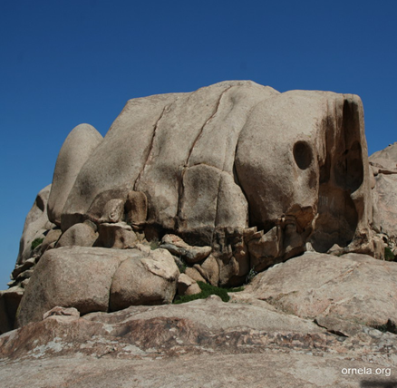
Саңырау құлақ Сандықтас

Slide 6
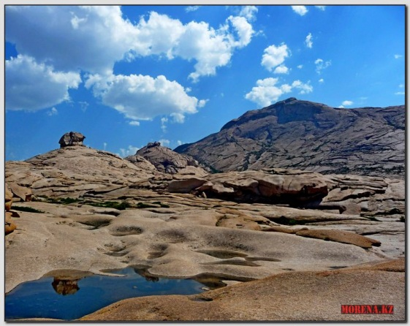
Бектауата таулары.

Slide 7
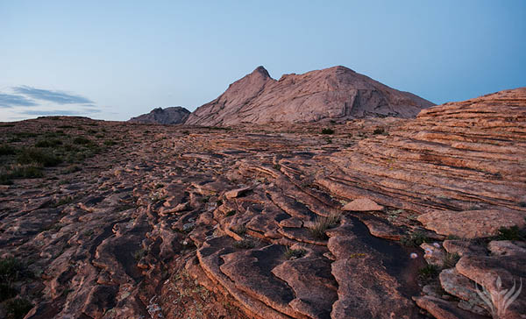
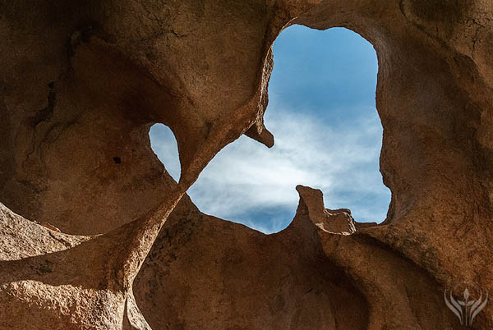
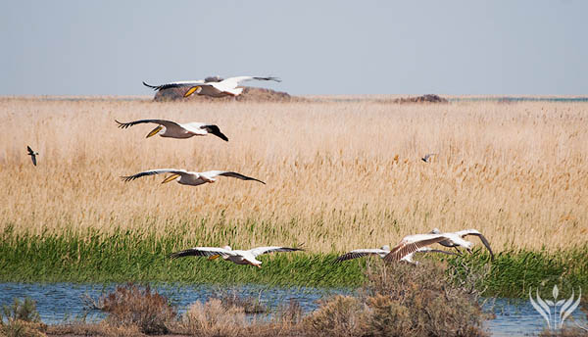

Slide 8
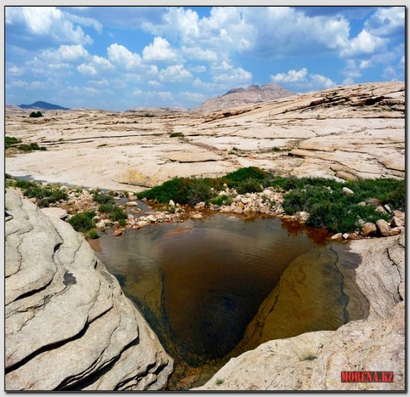
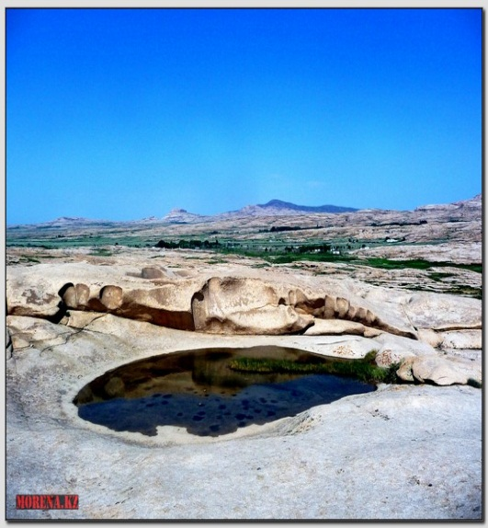
Шағын су қоймалары.

Slide 9
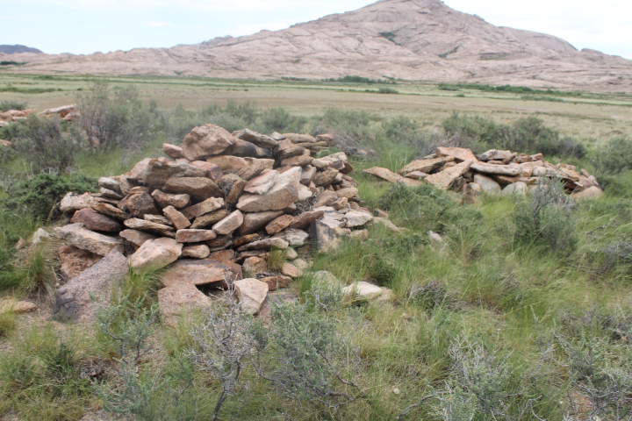
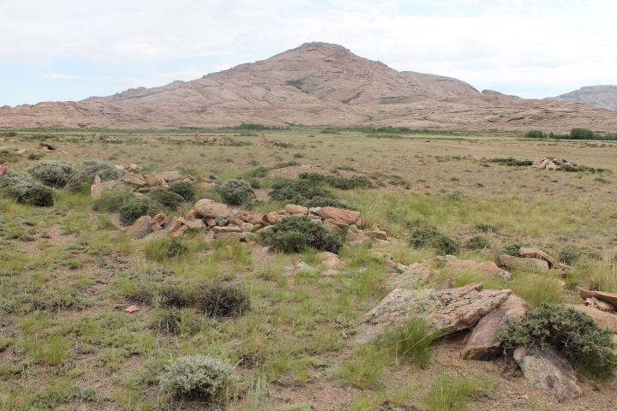
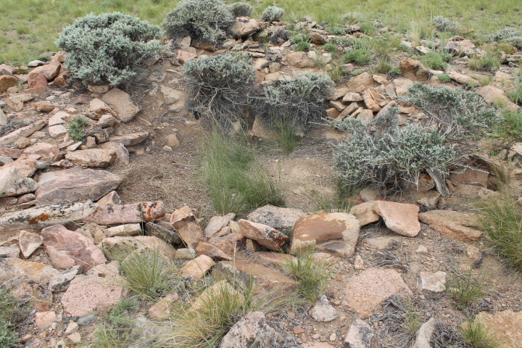
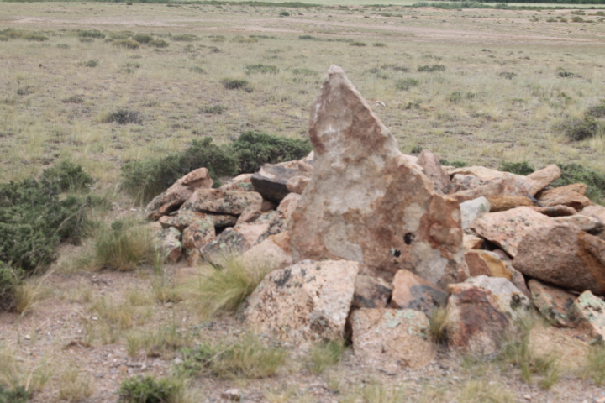
Бектауата жеріндегі әр кезеңдерге жататын ескерткіштер

Slide 10
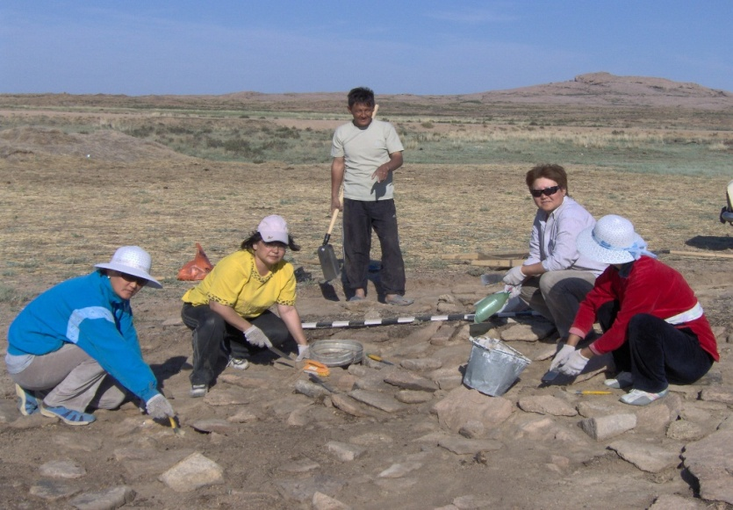
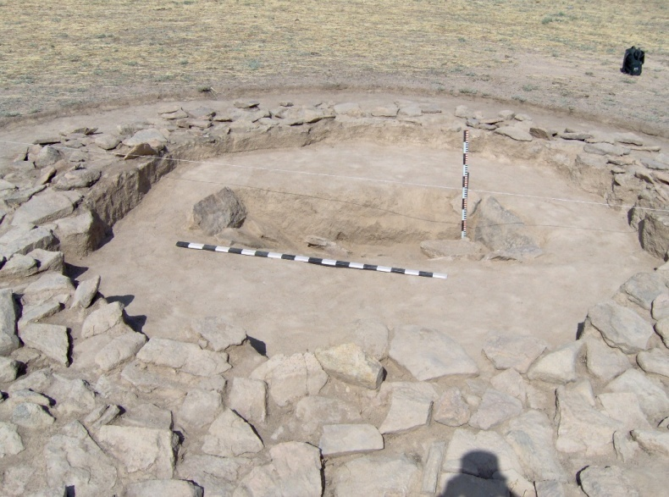
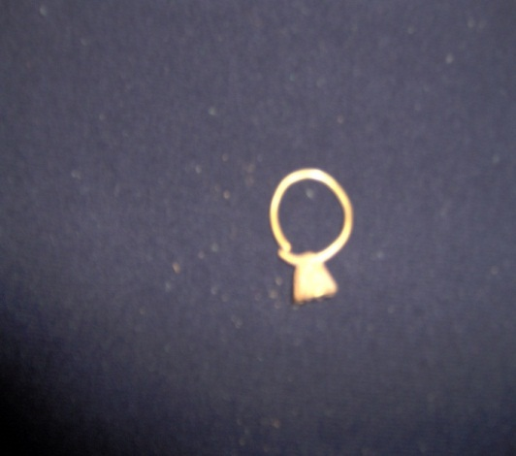
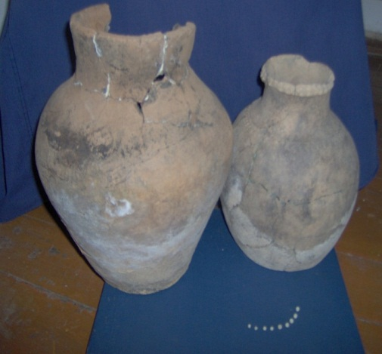
2008 жылы Мұражай қызметкерлері
Ә.Х. Марғұлан атындағы археология институтымен бірлесе отырып, б.з.д. XIII ғасыр «мұртты» қорғандарға зерттеу жұмыстары жүргізілді.

Slide 11
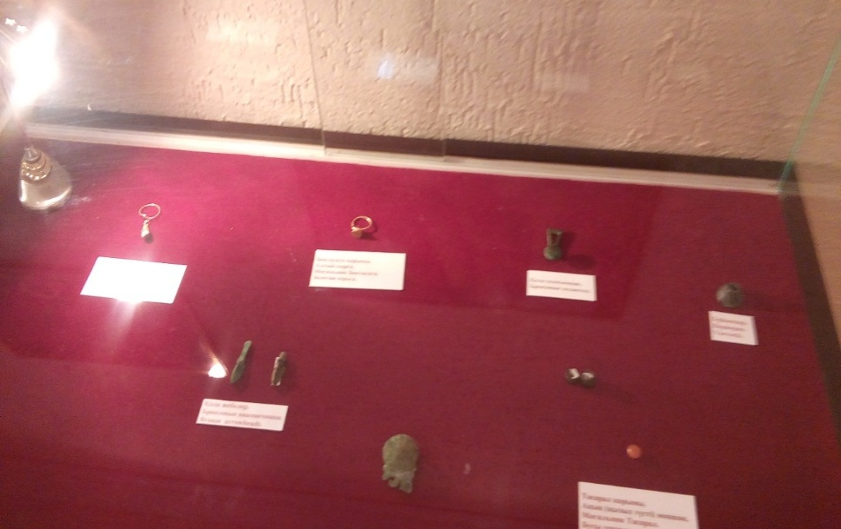
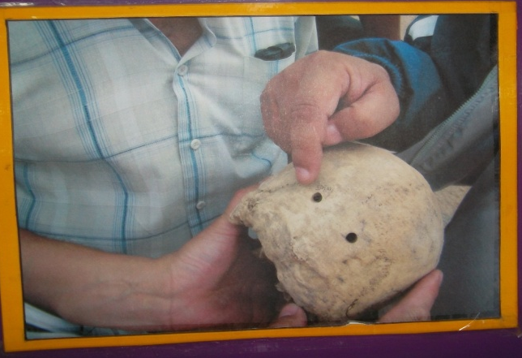
№1 қорғаннан табылған алтын сырға.
Осы қорғаннан табылған қызықты әрі әлі де анықтай түсуді қажет ететін дерек ол бас сүйек, арнайы хирургиялық әдіс (трепанация) жасалған.

Slide 12
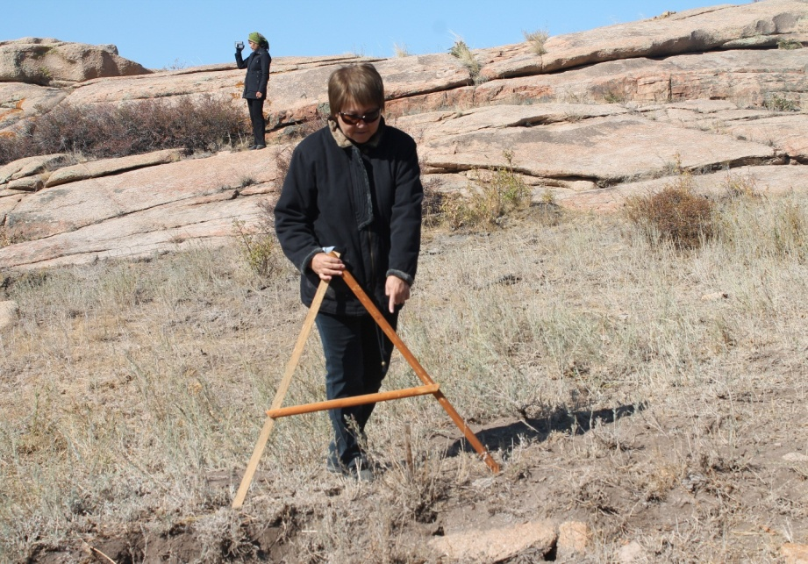
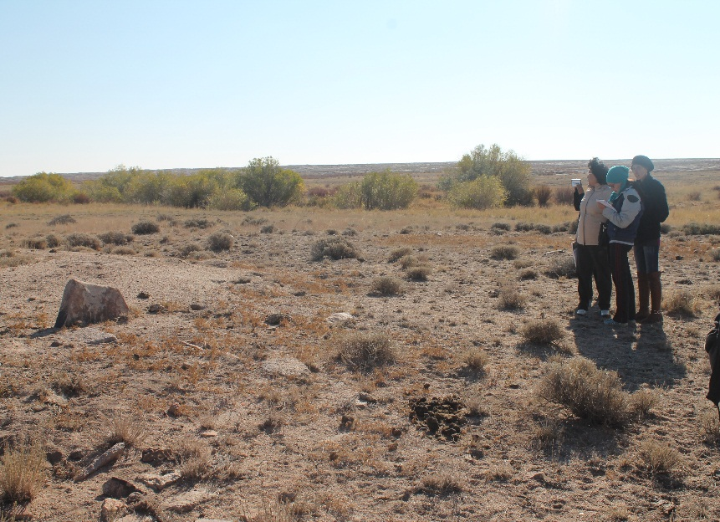
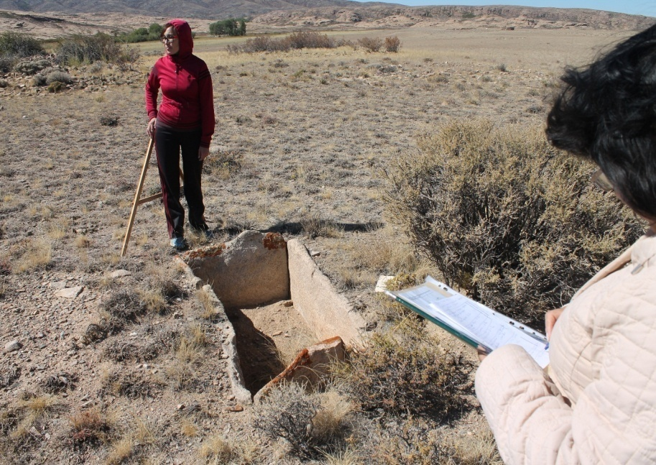
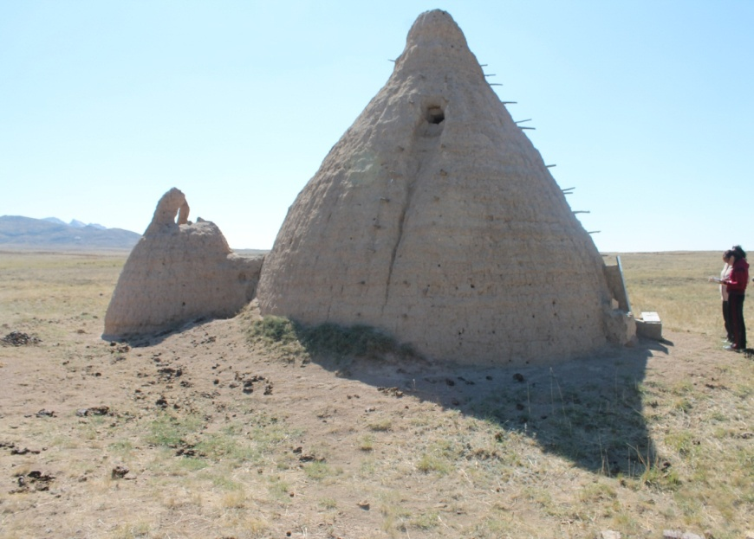
Балқаш қалалық тарихи-өлкетану мұражай қызметкерлері жүргізген экспедиция.
2010-2014жж.

Slide 13
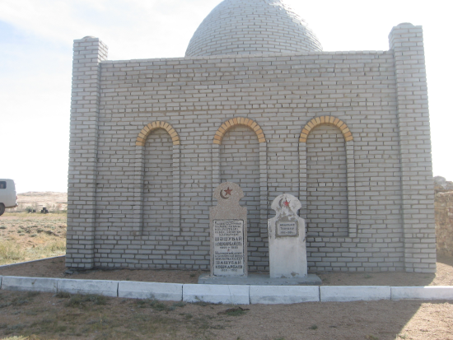
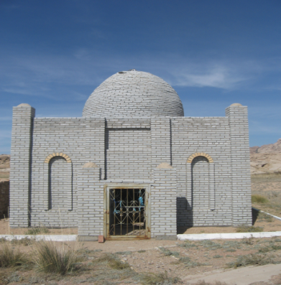
Халық ақыны, әнші, композитор,
Қазақ КСР-інің еңбек сіңірген өнер қайраткері
Шашубай Қошқарбайұлы мазары.

Slide 14
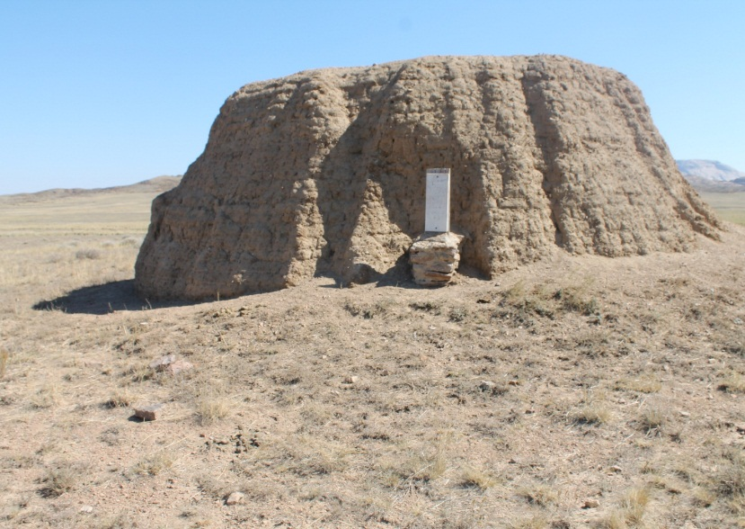
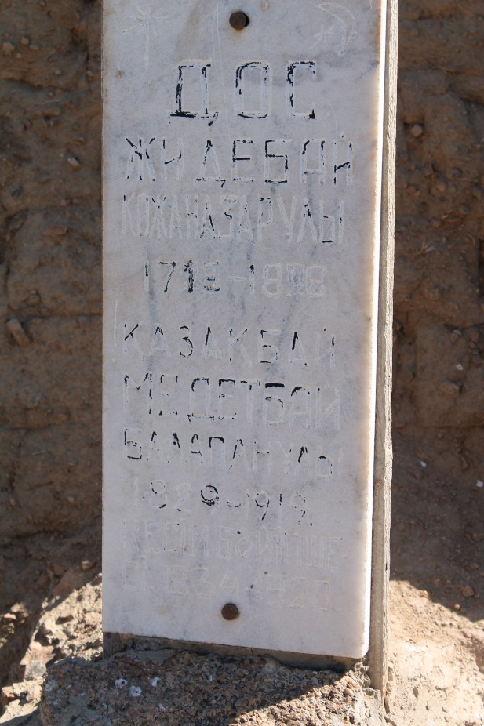
Дос Жидебай Қожаназарұлы .

Slide 15
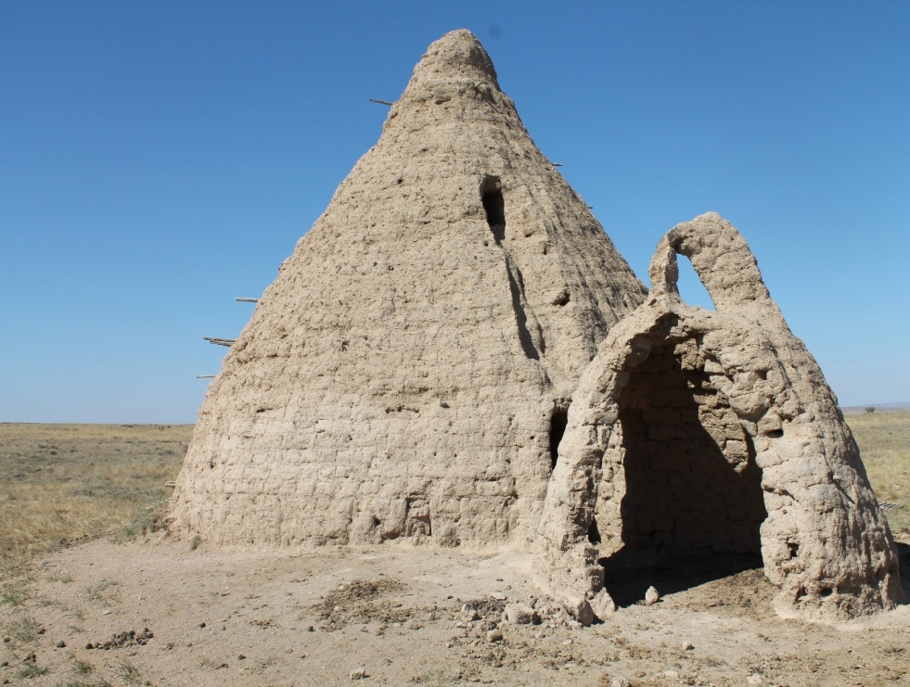
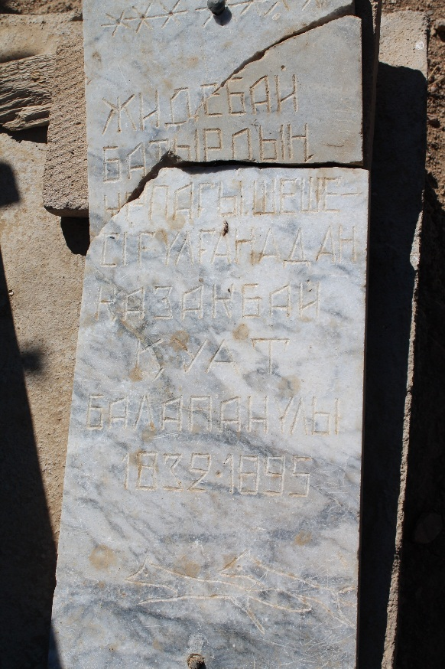
Қазақбай Қуат Балапанұлы
(1832-1895)

Slide 16

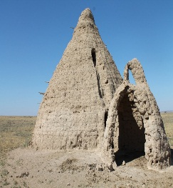
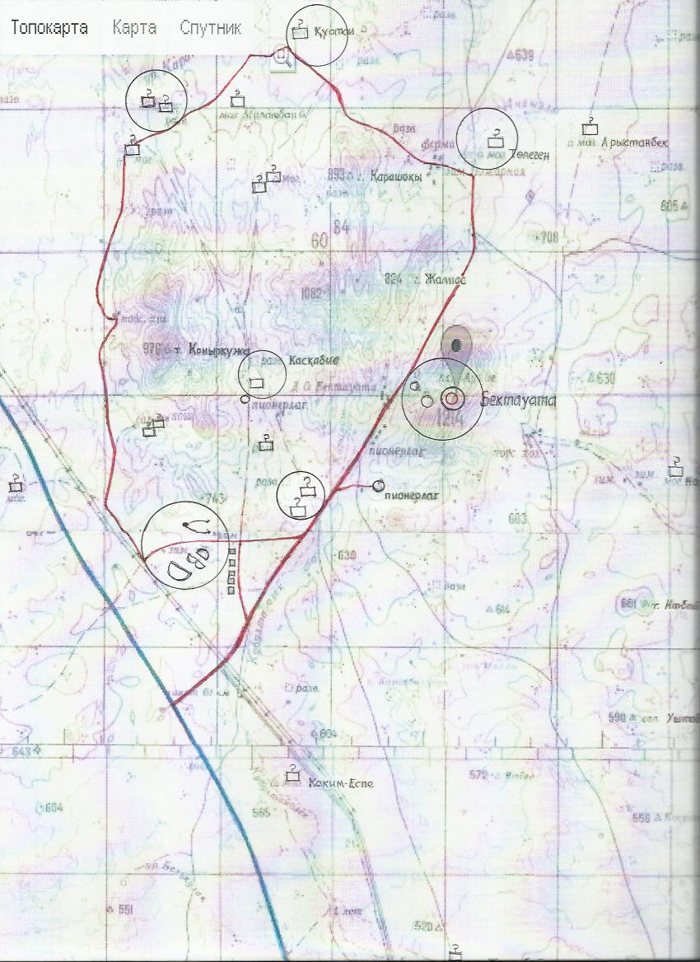
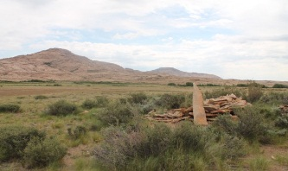

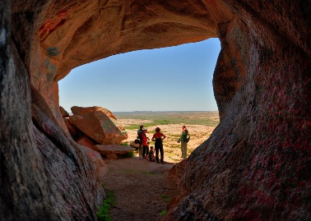
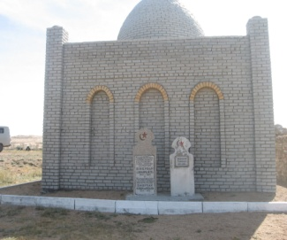
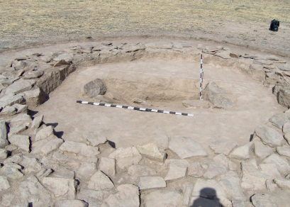

Slide 17
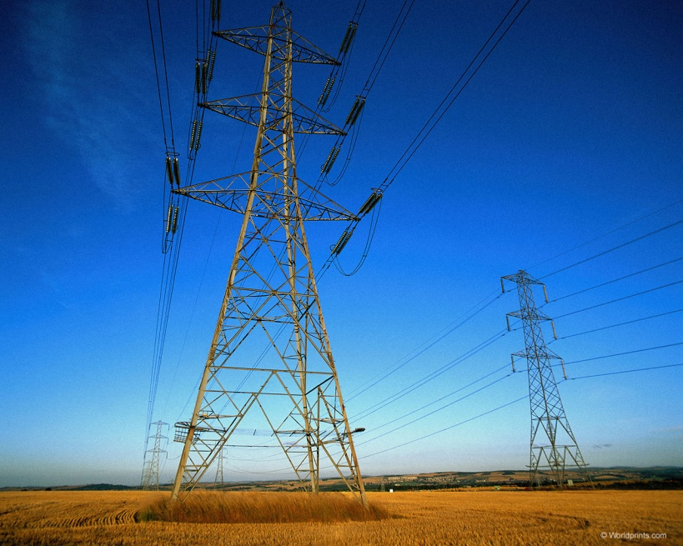
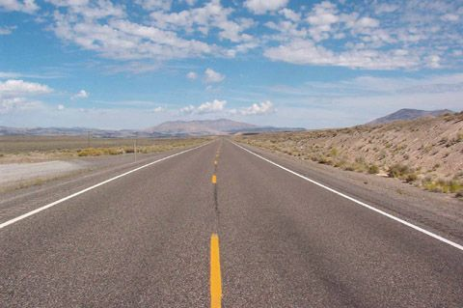

Slide 18
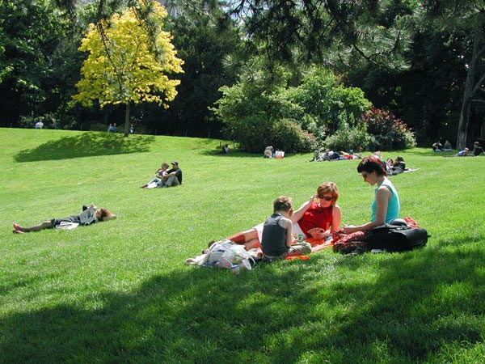
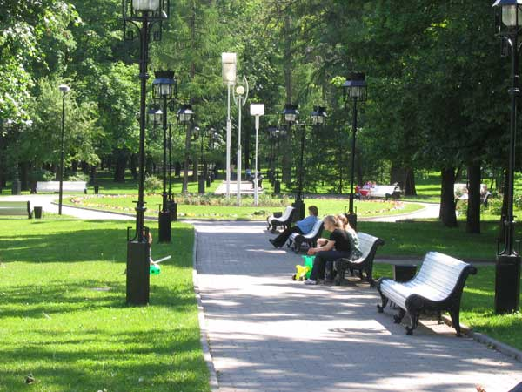
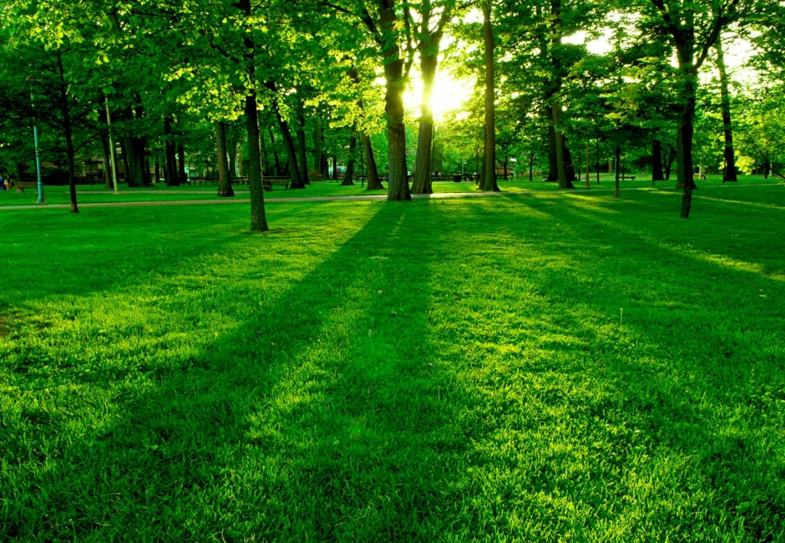
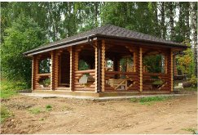
Демалыс орындарын салуға тамаша мүмкіндік.

